Slide 1
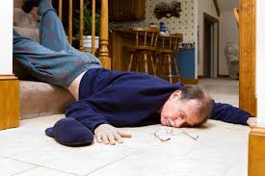
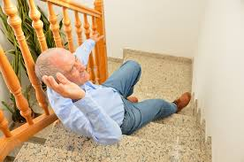
Yaşlıda Düşmelere Yaklaşım
Doç. Dr. Ahmet YALÇIN
A.Ü.T.F. Geriatri BD.
2019

Slide 2
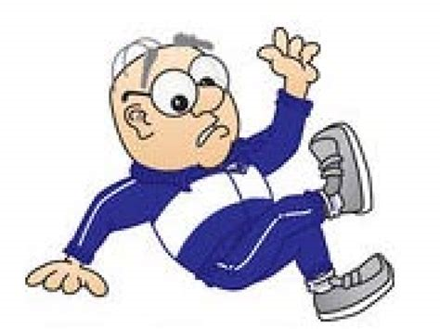
GİRİŞ
65 yaş üstü yaşlıların %30’u her sene en az bir kere düşmektedir.
80 yaş üstü yaşlıların %50’si her sene en az bir kere düşmektedir.
Huzurevi hastalarının %50’si her sene en az bir kere düşmektedir.
Kadın erkek oranı eşittir. Yaşla beraber sıklığı artmaktadır.
Sonuç: Kalça ve omurga kırıkları+kafa travması+ölüm.
Yaşlıda düşmenin etyolojisinde birçok risk faktörü mevcuttur.
DÜŞME BİR GERİATRİK SENDROMDUR
Notes:
Yaşlanma ile beraber düşme riski artıyor. Ama kadınlar daha şiddetli travma yaşayabilirler düştüklerinde.

Slide 3
DÜŞMENİN TANIMI
Düşme “yanlışlıkla bilinç kaybıyla veya bilinç kaybı olmadan yere veya diğer alt seviyedeki zeminlere hareketsiz şekilde gelmek ” olarak tanımlanır

Slide 4
YAŞLIDA DÜŞMENİN SONUÇLARI
İlk düşme ikinci düşme riskini artırır.
Düşme korkusu
Travma
Düşmelerin %5-%10 ciddi travmaya neden olur.
Laserasyonlar, kafa travması ve kırıklar.
Acil servise başvuru ve hastaneye yatış
Sağlık harcamalrında artış
Fonksiyonellikte azalma ve huzurevine yatış
Düştükten sonra yaşlıların bir kısmı tek başına ise kalkamaz: Dehidratasyon, bası yaraları
Ölüm
Notes:
Kırıklardan en önemlisi kalça kırıklarıdır ve mortaliteyi en önemli şekilde artırır ve kalça kırıklarının %90’u düşme sonucudur.

Slide 5
Düşmeye Yatkınlık Yaratan Yaşlanmaya Bağlı Değişiklikler
Baro refleks duyarlılığında azalma
Propioseptif ve vestibular sistemlerde de yaşlanma
Bazal gangliadaki dopaminerjik nöronların azalması
Görme keskinliğinde azalma, derinlik algısında azalma, kontrast duyarlılığında azalma ve karanlığa adaptasyonda bozulma

Slide 6
DÜŞME İÇİN RİSK FAKTÖRLERİ
RİSK FAKTÖRLERİ (Hastaya ait faktörler) | AÇIKLAMA
Önceki düşmeler | Bir sene önce düşme hikayesi olan yaşlıların %60’ı ikinci bir düşme yaşayacaktır.
Yaş | Özellikle 80 yaş üstü
Kognitif bozukluk
Vitamin D | Vitamin D düzeyi 20’nin altında ise takviye edilmelidir.
Denge problemleri
Alt ekstremite güçsüzlüğü
Orthostatik hipotansiyon | Postural manevra ile DKB’nin 20 mmhg ve DKB’nın 10 mmhg fazla düşmesi
Artrit
Sersemlik semptomu

Slide 7
DÜŞME İÇİN RİSK FAKTÖRLERİ
RİSK FAKTÖRLERİ (Hastaya ait faktörler) | AÇIKLAMA
Serebrovasküler hastalık ve inme hikayesi
Anemi
Düşük vücut kitle indeksi
Denge problemleri
Üriner inkontinans
Parkinson hastalığı ve Parkinson benzeri sendromlar
Normal basınçlı hidrosefali
Diyabet

Slide 8
DÜŞME İÇİN RİSK FAKTÖRLERİ
RİSK FAKTÖRLERİ (Çevresel faktörler) | AÇIKLAMA
Çok odaklı lens kullanımı | Yürüken kullanımında zemin algısı bozulur
Ayakkabı seçimi | İnce ve sert tabanlı ayakkabılar tercih edilmelidir. Uzun topuklu ayakkabı asla kullanılmamalıdır.
Ev içindeki tehlikeler | Ev zemininde engellerin olması, yetersiz aydınlatma, banyoda kaygan zemin, halılar ve kilimler.

Slide 9
DÜŞME İÇİN RİSK FAKTÖRLERİ
RİSK FAKTÖRLERİ ( Çevresel Faktörler faktörler) | AÇIKLAMA
Alt ekstremite nöropatileri
Sarkopeni ve kırılganlık
Karotis sinüs duyarlılığı
Kronik hastalık sayısı
İlaç sayısı | Dört ve üzeri ilaç sayısı riski artırıyor.
İlaçlar | Santral sinir sistemini etkileyen ilaçlar, anti-hipertansifler ve kardiyovasküler ilaçlar, alkol kullanımı
Kronik kas-iskelet ağrısı
Eklem ve ayak deformiteleri
Görme ve duyma sorunları

Slide 10
DÜŞMENİN DEĞERLENDİRİLMESİ VE ÖNLENMESİ
Düşmenin sonuçlarından kaçınmak için önlemek ÇOK ÖNEMLİ.
Hem toplumda yaşayan yaşlılarda hem de huzurevi yaşlılarında çok yönlü düşmeyi önleme stratejileri geliştirilmiştir.
Bu stratejiler düşme sıklığnı azaltmaktadır.

Slide 11
DÜŞMEYİ ÖNLEMEDE ÖNERİLEN ALGORİTMA
Düşmeyi sorgula (Son bir sene içinde birden fazla düştünüz mü?
Hayır
Girişime gerek yok
Birden fazla düşme
Tek düşme
Denge ve yürüme problemleri açısından değerlendir
Problem yok
Düzenli takip
Düşme nedeniyle hastaneye yatış
Evet
Tam değerlendirme
ÇOK YÖNLÜ ÖNLEME STRATEJİLERİ
Denge, yürüme ve güçlenme egzersizleri
İlaçların düzenlenmesi
Ortostatik hipotansiyon tedavisi
Çevresel düzenlemeler
Kardiyovasküler tedaviler
Anamnez, ilaçlar, görme değerlendirmesi, denge yürüme değerlendirmesi, nörolojik değerlendirme, kardiyovasküler değerlendirme, eklem muayenesi

Slide 12
KLİNİK SEMPTOMLAR VE BULGULAR
Düşme sayısı
Risk faktörleri
Düşme önemli bir akut hastalığın atipik presentasyonu olabilir.
Yeni başlanan bir ilacın yan etkisi olabilir.
Çevresel faktörler sorgulanmalıdır.

Slide 13
KLİNİK SEMPTOMLAR VE BULGULAR-II
Son bir yıl içindeki düşme sayısı.
Düşme bir aktivite ile ilişkili mi?
Dışarıda mı ? İçeride mi?
Düşme sonrası yaralanma oldu mu? Bilinç kaybı oldu mu?
Düşme öncesi herhangi bir semptom oldu mu ?
Medikal hastalıklar
Alkol hikayesi

Slide 14
KLİNİK SEMPTOMLAR VE BULGULAR-III
Günlük yaşam aktiviteleri
İlaç hikayesi
Kognitif durumu ve depresyon değerlendirmesi
Ayak sağlığı ve ayakkabı seçimi değerlendirmesi
Görmenin ve duymanın değerlendirilmesi
Kardiyovasküler muayene
Nörolojik ve vestibüler muayene
Denge, yürüme ve kas gücü testleri
Eklem ve ayak muayenesi
Notes:
Yüksek topuklara ayaklarına büyük ayakkabilar bağcıkların açıklığı, tabanın uygunluğu

Slide 15
DENGE, YÜRÜME VE KAS GÜCÜ TESTLERİ
TESTLER | YORUM
El kavrama kas gücü ölçümü | Erkekte<27 kg Kadında<16 kg Kas gücü azalmasının saptanması düşme riski ile ilişkilidir
Olağan yürüme hızı | 4 metre veya 6 metrede <0.8 m/s Düşme riski ile ilişkili Çok hızlı yürüyenlerde risk altında (>1.3 m/s)
Zamanlı kalk ve yürü testi | >13.5 s ise düşme riski yüksek
Kısa Fiziksel Performans Bataryası | Yürüme hızı+zamanlı kalk ve yürü testi+denge testleri <9 puan (Toplam 20 puan) düşme riski artıyor

Slide 16
TANISAL TESTLER-I
Anemi=Tam kan sayımı
Sıvı-Elektrolit bozuklukları=Dehidratasyon, hiponatremi, hipernatremi
Hipotiroidizm=TSH
Vitamin B₁₂ eksikliği= Serum vitamin B₁₂ düzeyi
Vitamin D eksikliği= Vitamin D düzeyi
İdrar yolu enfeksiyonu: Tam idrar tetkiki ve idrar kültürü
Pnömoni: Akciğer grafisi

Slide 17
TANISAL TESTLER-II
Eğer bilinç kaybı eşlik ediyorsa;
Ritm bozukluğu veya kardiyak patoloji= EKG
FM’de üfürüm aort darlığı üfürümü duyuluyorsa=Ekokardiyografi
Karotis sinüs duyarlılığı= Karotis masajı
Eğer FM’de nörolojik bulgular saptandı ve/veya düşme açıklanamıyorsa;
İnme, kitle , normal basınçlı hidrosefali= Beyin BT veya MRG
Eğer yürüme belirgin bozuk ve FM’de duyu bozuklukları veya refleks patolojileri varsa;
Servikal veya lumbar omurilik patolojileri= Servikal veya lumbar MRG

Slide 18
TEDAVİ
Tüm risk faktörleri mümkün olduğunca düzeltilmeye çalışılmalıdır.
Hem hastaya ait risk faktörleri (intrensek) hem de çevresel (ekstrensek) risk faktörleri beraber değerlendirilmelidir.
Düşmeye zemin yaratan durumlar mümkün olduğunca tedavi edilmelidir.
Düşme konusunda mutlaka hem hastaya hemde hasta yakınına düzenli eğitim verilmelidir.
Notes:
Multifokal lensler ve düzenli egzersizin önemi çevresel risk oluşturan durumların önemi

Slide 19
HASTAYA AİT RİSK FAKTÖRLERİNİN TEDAVİSİ
Hastaya ait risk faktörleri | Öneriler
Görme | Görme keskinliği, katarakt, çok odaklı lensler kullanılmamalı, gerekirse oftalmolog
Ortostatik hipotansiyon | Yeterli sıvı alımı, ilaç düzenlemesi, engelleyici manevralar, varis çorapları, medikal tedavi
Kardiyovasküler | Ritim bozukluklarına medikal tedavi, pacemaker, karotis duyarlılığı varsa her iki ventrikülü içeren pacemaker
Artrit, ayak sağlığı | Ağrının medikal tedavisi, cerrahi tedavi, fizik tedavi, yürümeye yardımcı aletler, gerekirse podolog
Kas güçsüzlüğü, denge ve yürüme bozukluğu | Altta yatan nedenleri araştır, fizik tedavi, güçlendirme ve denge egzersileri, yeterli protein alımı, gerekirse yürümeye yardımcı aletler
Diğer medikal durumlar | Kognitif fonksiyon bozukluğu, depresyoni, anemi, sık hipoglisemi, diyabetik nöropati gibi durumların tedavisi
Vitamin D eksikliği | Eksikliği tamamla ve günlük idame 800 ünite ver
Psikoaktif ilaçlar | Düşme ile ilişkili ilaçlar sedatifler, antipsikotikler, antidepresanlar mümkünse doz azaltımı veya kesme
Diğer ilaçlar | Tansiyon ilaçları, antihistaminikler, antikonvülzanlar, opioid ağrı kesiciler: Doz azalt, alternatif tedaviler gereksiz ise azaltarak kes

Slide 20
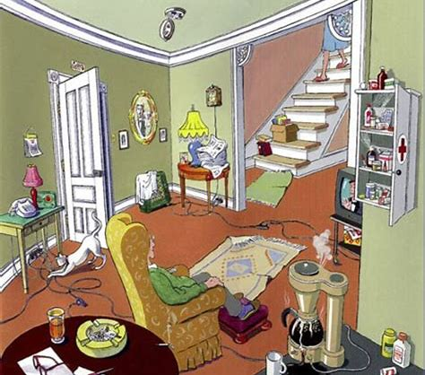
ÇEVRESEL RİSK FAKTÖRLERİNİN AZALTILMASI
Çevresel risk faktörleri | Öneriler
Çevreye ait tehlikeler | Tuvalete banyoya tutunma barları, koridorlara tutunma barları, yeterli ışıklandırma, halı altlarına kaymazlar, tuvalet yükselticileri, düşme alarmları
Ayakkabı seçimi | Yüksek topuksuz, tam uyan ve tabanı kaymaz ayakkabılar

Slide 21
Düşmenin Komplikasyonlarının Önlenmesi
Kalça Koruyucuları
Osteoporoz Taraması ve Tedavisi
Yalnızken Düşen Yaşlıların Tekrar Kalkamamaları ve Uzun Süre Yerde Kalmaları
Antikoagülasyon

Slide 23
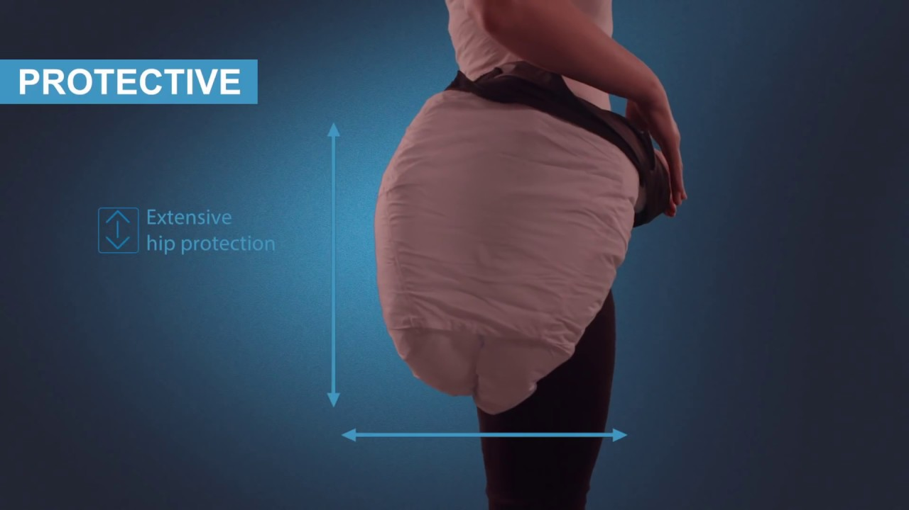

Slide 24
HEPİNİZE SINAVINIZDA TEKRAR BAŞARILAR

